Slide 1
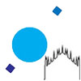
Elettronica e rivelatori Attività @ IASFMI
M.Uslenghi
on behalf of
M. Alderighi, S. D’Angelo, M. Fiorini, S. Incorvaia, L. Schettini, G. Toso

Slide 2
Personale coinvolto
Ricercatori:
Monica Alderighi (FPGA)
Mauro Fiorini (elettronica)
Michela Uslenghi (rivelatori)
Tecnici:
Sergio D’Angelo (FPGA)
Salvatore Incorvaia (meccanica)
Luca Schettini (elettronica digitale/software)
Giorgio Toso (meccanica)
AdR
Daniele Faccini
System Eng. Project Man. PA/QA
Salvo Scuderi (Program Management): Program Manager ASTRI
Nicola La Palombara (Quality Assurance): Product Assurance Manager ASTRI MA

Slide 3
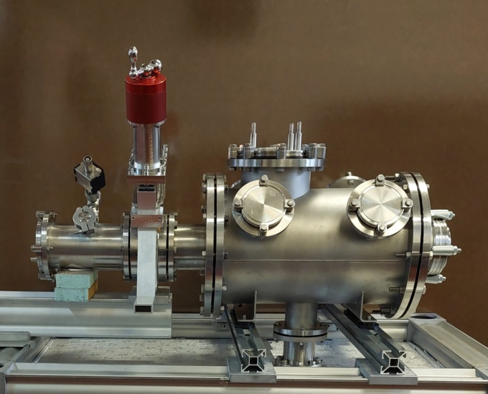
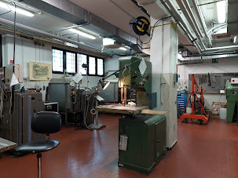
IASF-MI attrezzature
Laboratorio di elettronica:
Dotazioni di base per elettronica analogica e digitale: alimentatori programmabili in Bassa e Alta Tensione, vari oscilloscopi con diverse caratteristiche, multimetri, generatori di forme d'onda, analizzatore logico
Attrezzature per la produzione di PCB a doppio strato, forno di rifusione SMD, stazioni di saldatura
Strumenti di sviluppo FPGA, CAE (OrCAD Schematic Capture, Pspice Simulator e PCB Editor)
Laboratorio rivelatori:
2 banchi ottici stabilizzati, con vari set di componenti ottici, sorgenti e rivelatori (dall'UV all’ x, qualcosa anche per il visibile)
Camera da vuoto, camera climatica per prove termiche (da aggiornare)
Moduli NIM (shaper amplifier, linear amplifier, TAC, ADC, discriminators,...), National Instruments PXI/PXIe (FlexRIO, ADC, Digital I/O, Analog I/O, fast ADC), sistemi di acquisizione dati programmabili, MCA
Microscopio
Lavori in corso per recuperare locale di 110mq con camera pulita con zona ISO5 (2x2.5mq)
Officina meccanica:
torni, fresatrici, alesatrici, fresatrici a controllo numerico, stampante 3D

Slide 4
Attività in corso
Sviluppo di rivelatori a conteggio di fotoni basati su MCP [PLUS]
Polarimetria imaging basata su coatings organici [POSEIDON]
Schede elettroniche per rivelatori SDD (Consorzio REDSOX) [ADAM/RIGEL, eXTP, HERMES]
Camera Ottica ASTRI [ASTRI MA]
Strumentazione accessoria per telescopi/misure di laboratorio [ASTRI]
Supporto alla realizzazione facilities di calibrazione (elettronica e rivelatori) [BEaTriX, VERT-X]
Sviluppo di elettronica basata su FPGA (+ Deep learning) [SKA]

Slide 5
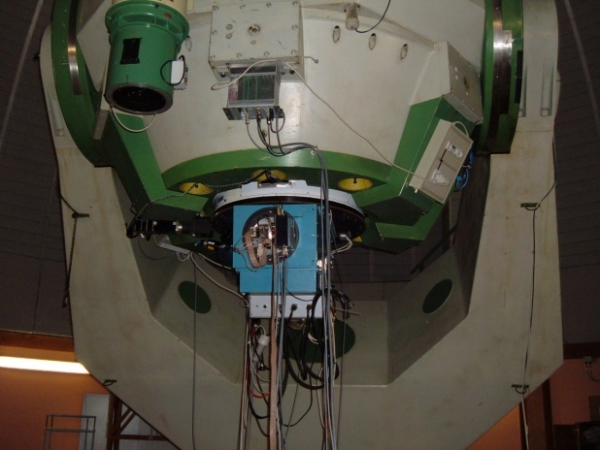
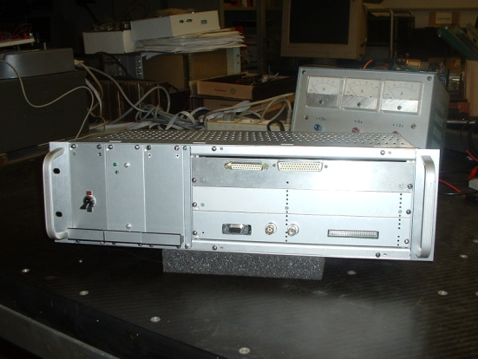
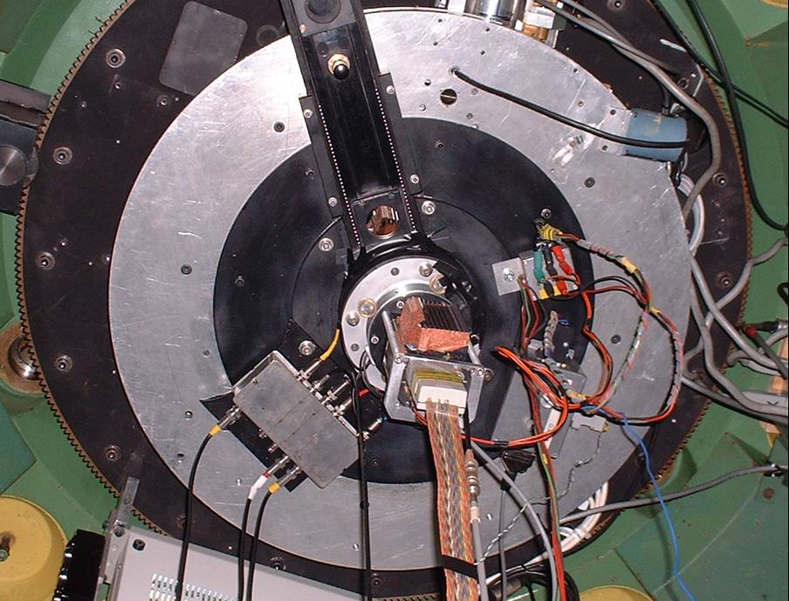
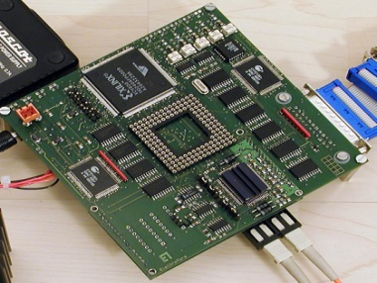
Rivelatori MCP @ IASF-MI (storia)
PC-ICCD e PC-IAPS, nell'ambito di studi di missioni di astronomia UV/fisica solare:
UVISS
WSO
METIS/SOLO
Con OACt: processore real time implementato in FPGA, studiato per adattarsi facilmente a diversi sensori (fino a 500 Mpixel/s data rate)
Sviluppo e test di un prototipo di MCP con lettura ad anodi per ASCE
PC-ICCD ottimizzato per il visibile, utilizzato al telescopio di Asiago 182 cm per fotometria e spettroscopia ad alta risoluzione temporale (e a Serra La Nave 91 cm per la fotometria)

Slide 6
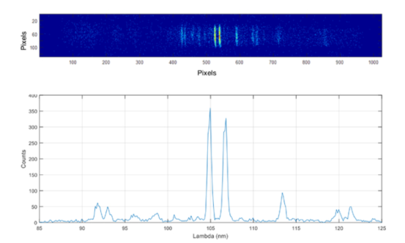
Rivelatori MCP
Pro:
Risoluzione temporale ~10 ps
Risoluzione spaziale fino a ~10µm
Dimensioni fino a 20x20 cm
Elevata reiezione dei fotoni meno energetici (solar blindness per rivelatori UV)
Possibili array di nKxnK pixels
Photon counting con 0 readout noise
Dinamica globale elevata (anche GHz)
"Attività di studio per la comunità scientifica per Sistema Solare ed Eso-Pianeti" - Accordo ASI-INAF 2018-16
(ma non tutto insieme, dipende dal sistema di lettura…)
Cons:
Bassa QE (ma competitiva nel FUV/EUV)
lifetime limitata (dipende dalla carica estratta, [gain]*[fotoni])
Dinamica locale limitata (ma dipende da [gain]*[flusso di fotoni])
HV necessario (tanto maggiore quanto gain elevato)
↓
MCP ALD
+
ROIC ASIC a basso rumore -> basso gain

Slide 7
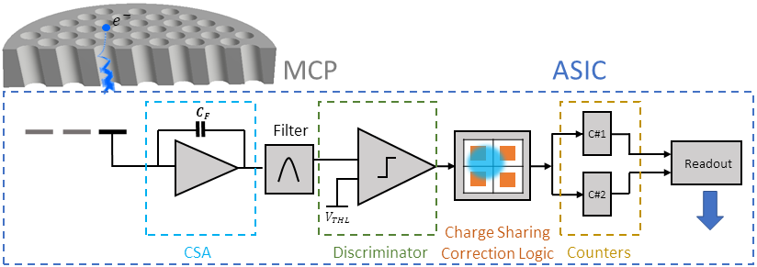
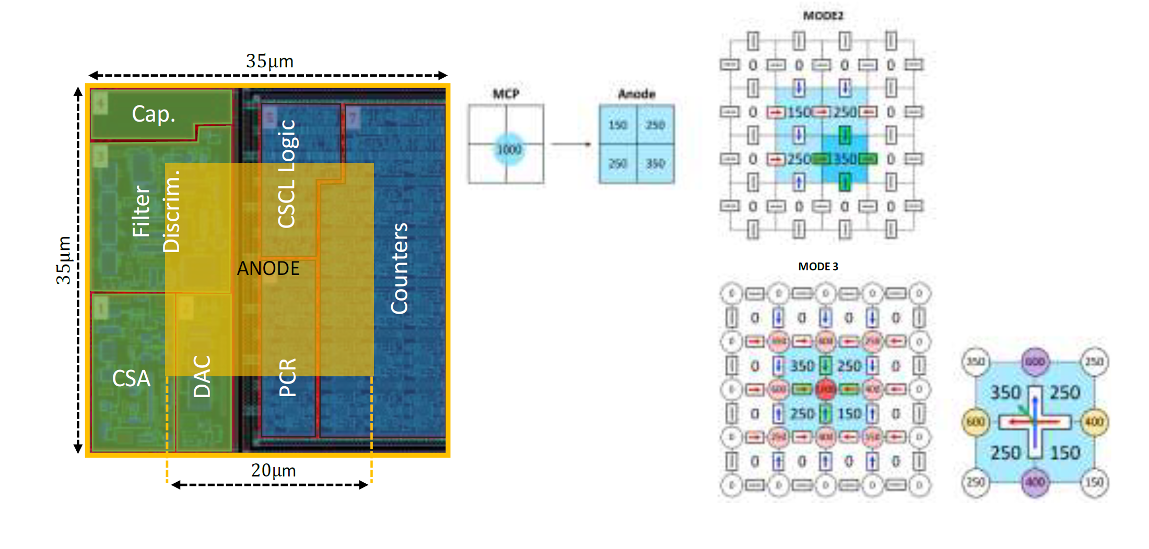
Rivelatori MCP a conteggio di fotoni
(Uslenghi, Fiorini, Toso, Schettini, Faccini)
MCP di nuova generazione + ASIC MIRA- MIcrochannel plate Readout ASIC disegnato da PoliMI ad hoc: array di anodi per la raccolta degli elettroni, ciascuno con la propria catena elettronica di lettura, sistema di riconoscimento degli eventi generati da fotoni e due matrici di contatori
Pixel 35μm
Basso rumore: ENC < 30 e- (17 e- in fast mode)
Count rate massimo: 100,000 counts/pixel/s (∼80 Mcounts/mm^2/s)
Risoluzione temporale: 1s
3 modi operativi: 1 di test, 2 con diversi metodi di rilevazione eventi (uno piu’ semplice, ma con rumore più basso)
FF 32%
Tecnologia CMOS 65nm
E. Fabbrica et al.: The MIRA Low Noise Charge Sensitive Amplifier for the Readout of Micro-Channel Plates. IEEE NSS-MIC 2021 (Ottobre 2021)

Slide 8
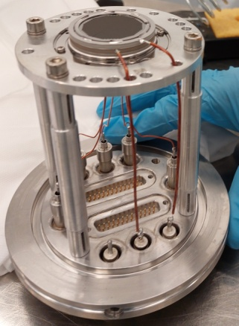
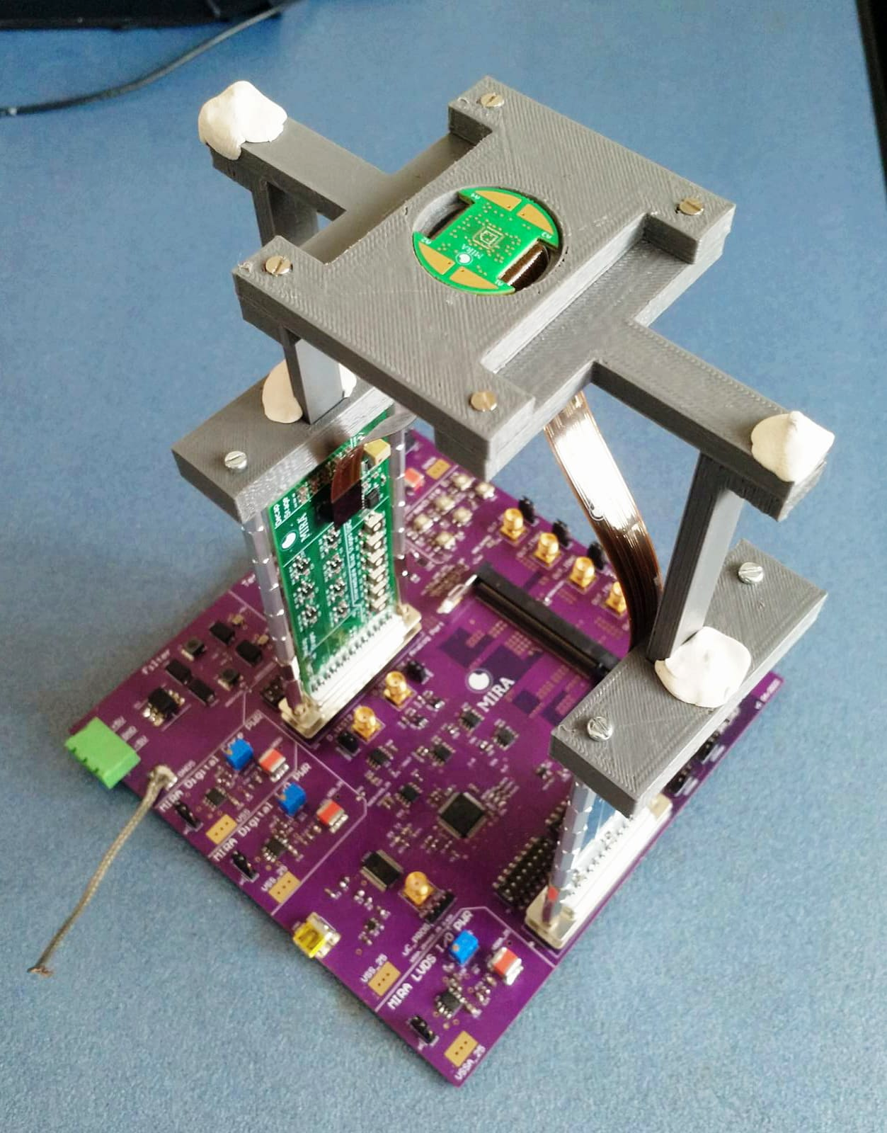
Rivelatori MCP a conteggio di fotoni
Messa a punto di camera a vuoto per test (5.e-7 mbar)
Realizzato un prototipo preliminare con schedina (meccanicamente simile a quella che monterà MIRA) ad anodi discreti -> prova di montaggio
Primo prototipo MIRA 32 x 32 pixels (1.12x1.12 mm area attiva) prodotto e in fase di test
Elettronica di FEE pronta e testata
Schedula successiva:
Luglio: integrazione ASIC con MCP
Caratterizzazione del rivelatore integrato
Metà settembre: integrazione nel prototipo a singolo canale di PLUS (@PD)

Slide 9
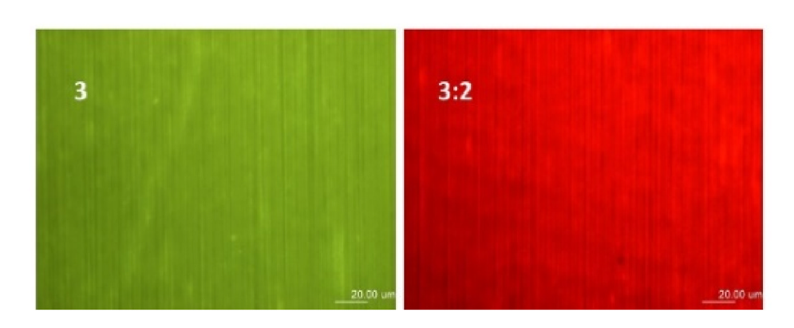
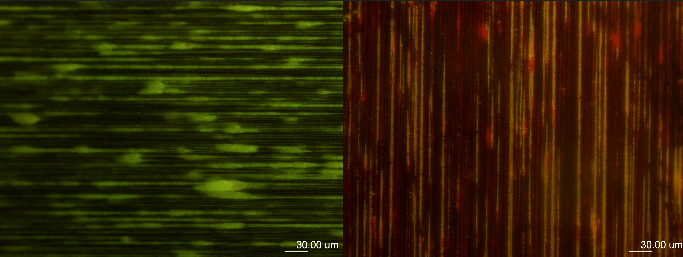
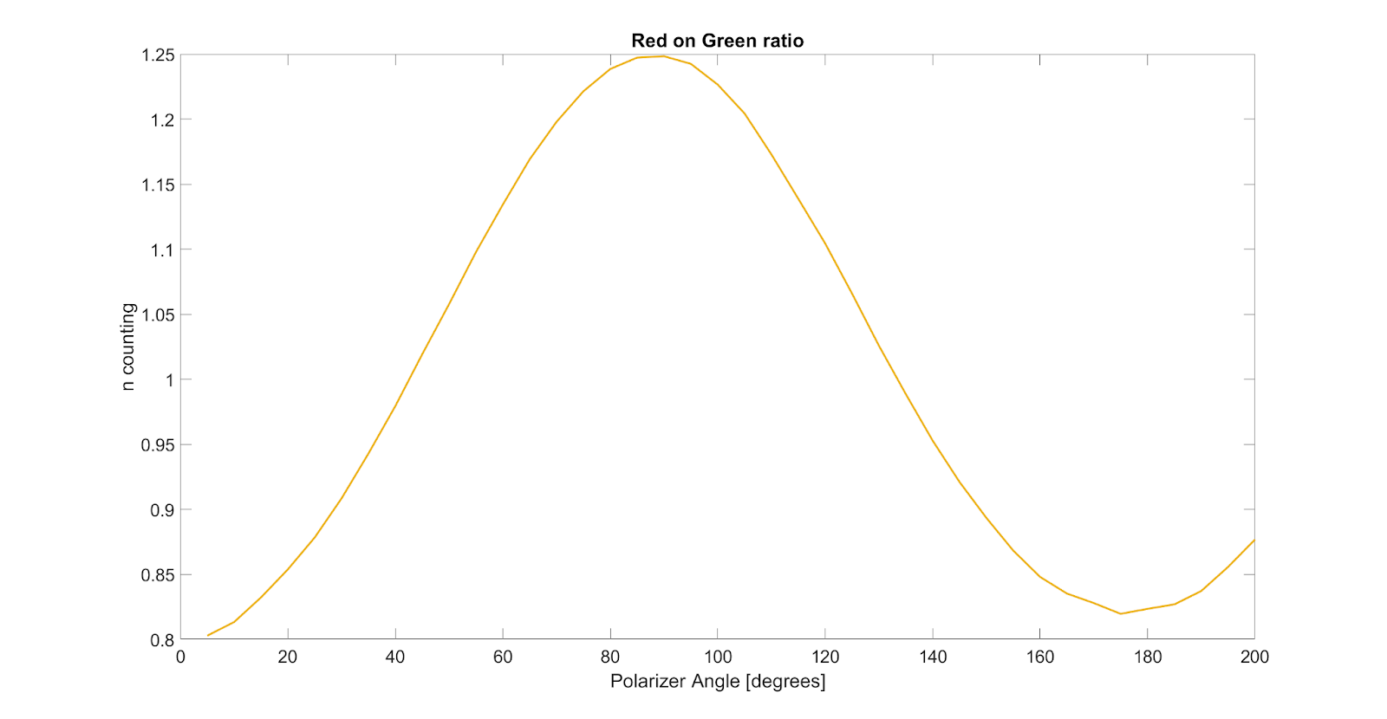
POSEIDON - POlarization-SEnsitive Imaging Detectors with Organic Nanostructured coatings
INAF/IASF-MI
CNR SCITECH
https://phase1.attract-eu.com/showroom/project/polarization-sensitive-imaging-detectors-with-organic-nanostructured-coatings-poseidon/
(Uslenghi, Faccini)
-> aggiungere capacità polarimetriche ai sensori di immagine mediante lo sviluppo di un film organico basato su materiali emissivi nanostrutturati anisotropi
Film a doppio strato di polimeri allineati uno ortogonale all'altro: trasforma informazioni sulla polarizzazione in colori → possibilità di realizzare rivelatori imaging compatti in grado di misurare due componenti di polarizzazione in ogni pixel, campionandoli negli stessi punti sia in spazio che in tempo
B.M.Squeo et al.,Dyes and Pigments, Volume 204, 2022
Finanziamento europeo/bando ATTRACT (breakthrough ideas)
attività@IASF:
messa in opera di macchina per rubbing
accoppiamento con camera cmos a colori
realizzazione setup per misure cmos+film
misure con varie combinazioni di materiali

Slide 10
Progettazione di schede elettroniche per rivelatori (1)
Consorzio REDSOX
Sviluppo di rivelatori Silicon Drift Detector su contratti ASI, INAF, EU…
(Fiorini)
ADAM
Advanced Detectors for X-ray Astronomy
SDD 16x8 pixel bump- bonded all’ASIC RIGEL
eXTP
X-ray Timing and Polarimetry mission
Schede prototipali per il detector LAD di eXTP
Schede di Front end e Motherboard durante i test di Rad Hard dell’ASIC RIGEL presso la RADiation Effects Facility di Jyväskylä (Finlandia)
SDD di 120 x 72 mm, 112+112 canali
Schede di Front End (162x132 mm) e Motherboard (200x200 cm) durante i test presso lo IAPS Roma
http://redsox.iasfbo.inaf.it/redsox/

Slide 11
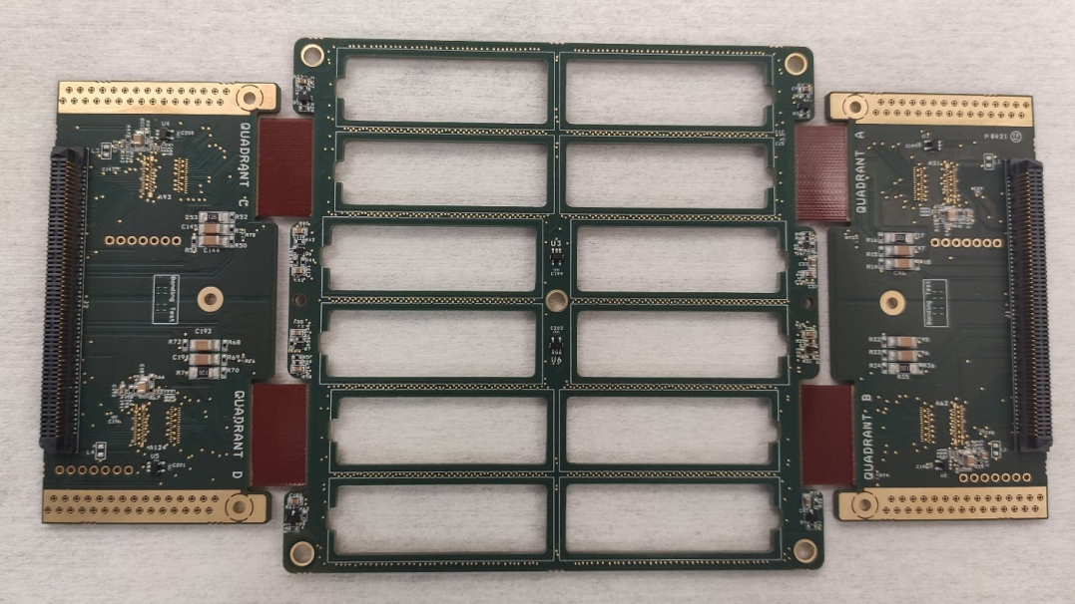
Progettazione di schede elettroniche per rivelatori (2)
Satellite HERMES (ASI, EU, rivelatori SDD REDSOX)
High Energy Rapid Modular Ensemble of Satellites
Costellazione di Nanosatelliti Cubesat (10 kg e 10x10x30 cm³)
Sei nanosatelliti, lancio a metà 2023
(Fiorini)
Schede di Front End per Qualification e Flight Models
Scheda Rigid-Flex di Front End con 12 detector, 120 canali di lettura, 10 strati
https://www.hermes-sp.eu/

Slide 12
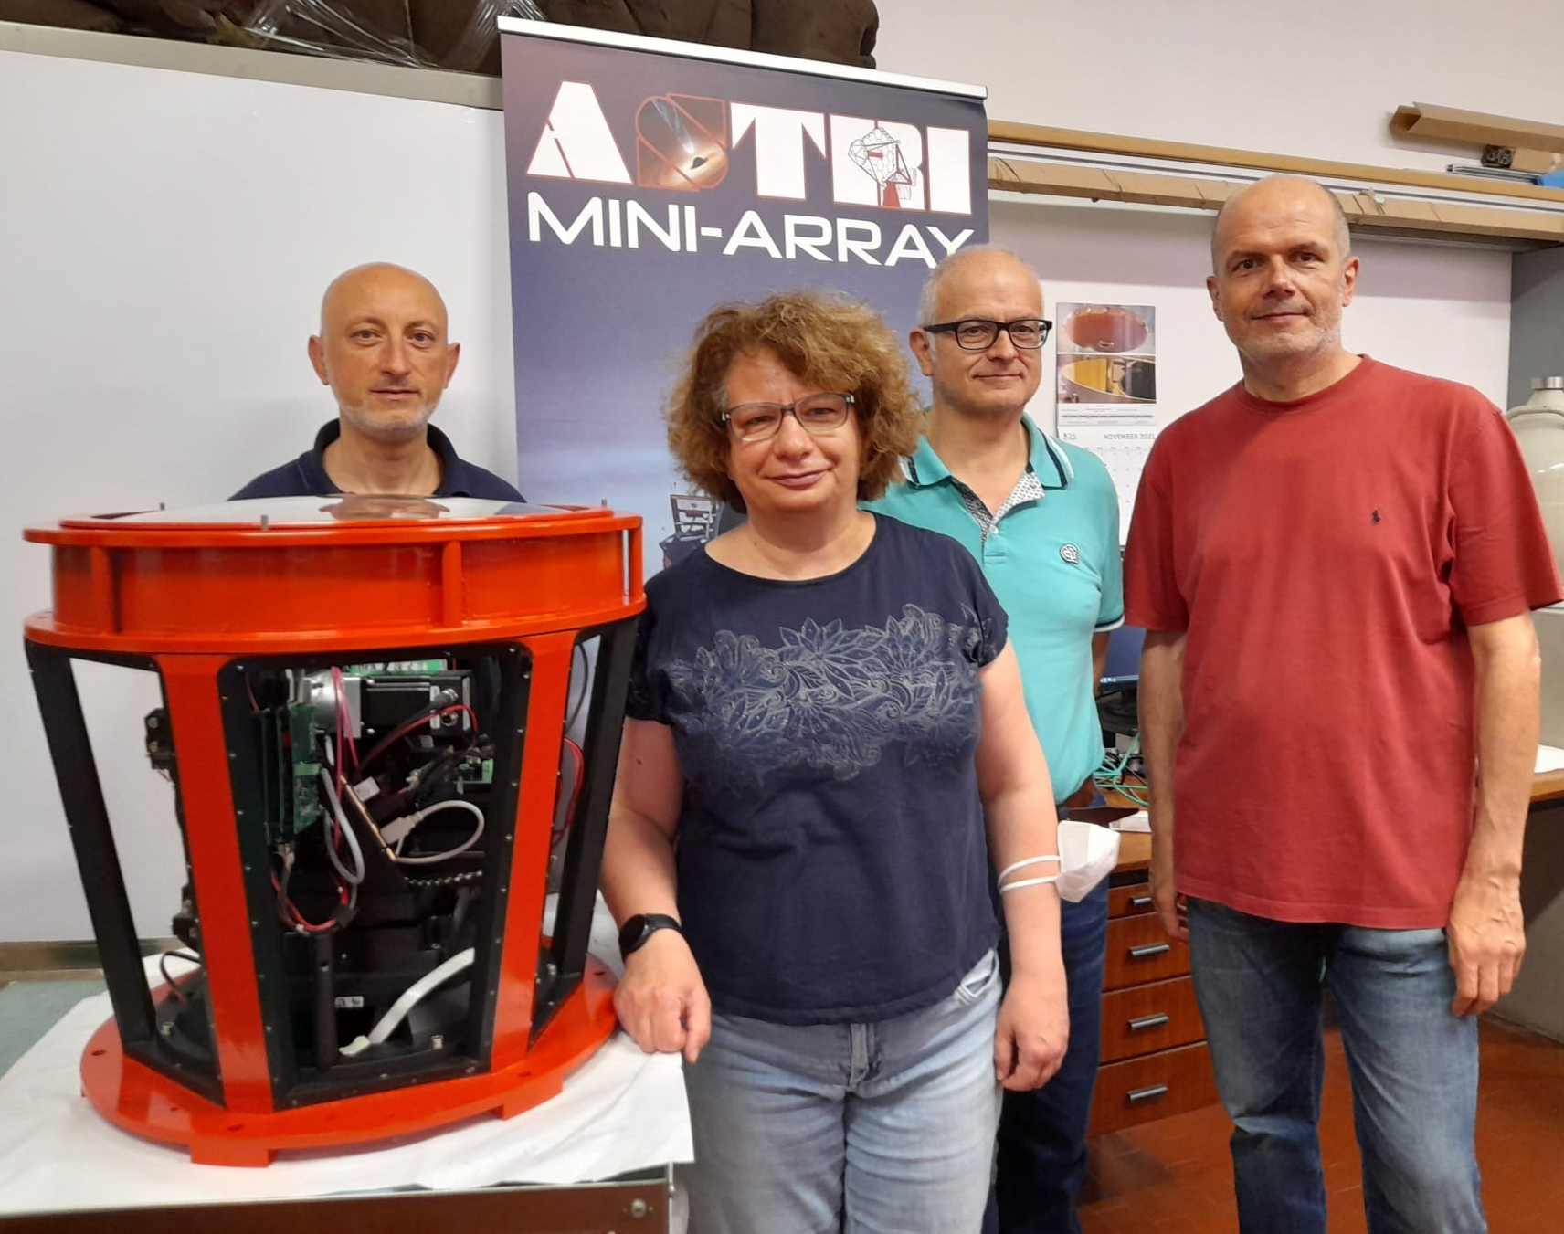
Camera Ottica per ASTRI Mini-Array
(Fiorini, Incorvaia, Uslenghi, Scuderi)
Per allineamento degli specchi dei telescopi Cherenkov da installare presso l’ASTRI Mini-Array all’osservatorio Teide (Canarie)
Camera sCMOS Ximea MX377 (sensore GPIXEL6060, 6144x6144, 10x10μm pixel)
Movimentazione interna a due assi della camera sCMOS
Computer Nvidia Jetson AGX Xavier
In collaborazione con: P. Bruno (OA Catania), G. Sironi e S. Iovenitti (OA Brera), L. Lessio (OA Padova)
http://astri.me.oa-brera.inaf.it/

Slide 13
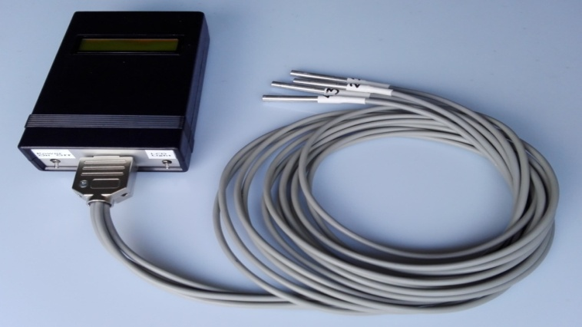
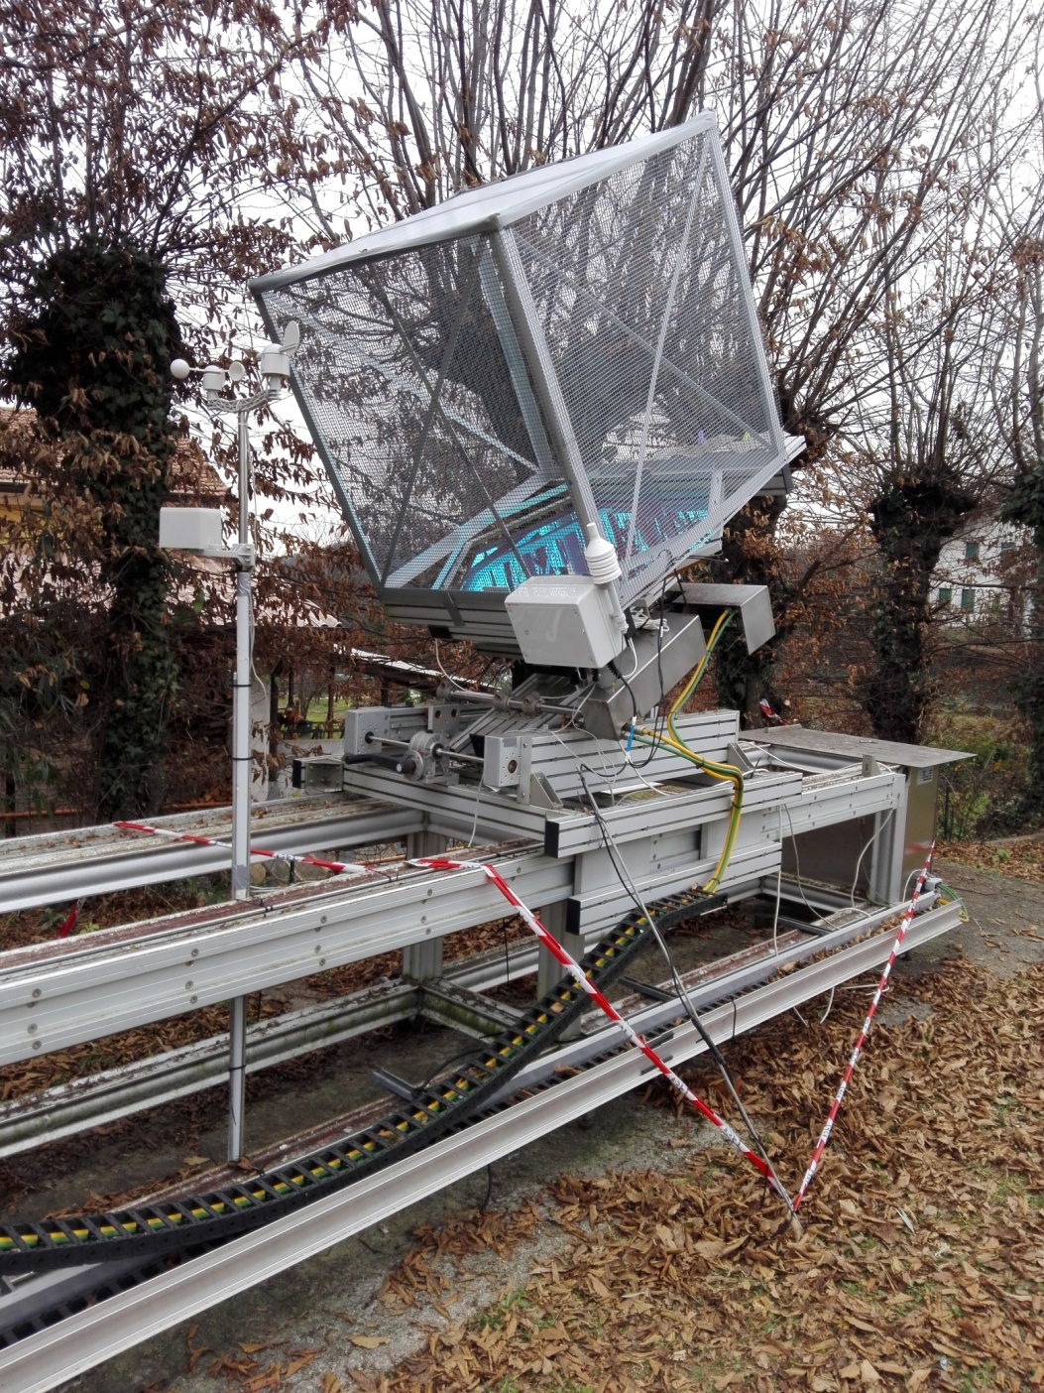
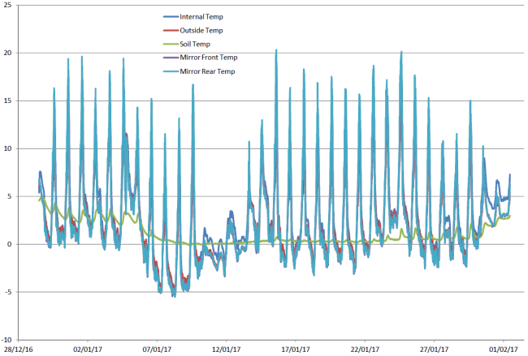
Strumentazione ausiliaria per telescopi e laboratorio
Esempi:
(Fiorini)
Datalogger portatile con 4 sonde di temperatura, misure ogni 5s, registrate su SD card, utilizzato durante i test di riflettività degli specchi del telescopio ASTRI
Fotocamera
Specchio
Datalogger per misure di lunga durata dei parametri fisici e meteo, per la validazione di un modello sulla formazione di condensa sugli specchi del telescopio ASTRI:
Due temperature su specchio + temperatura del suolo + dati meteo (P, T, RH, pioggia, velocità vento) + foto dello specchio sotto luce radente
Dati + foto scaricabili via Ethernet
Sistema acquisizione dati
Centralina meteo
Esempio dati: temperature in un mese

Slide 14
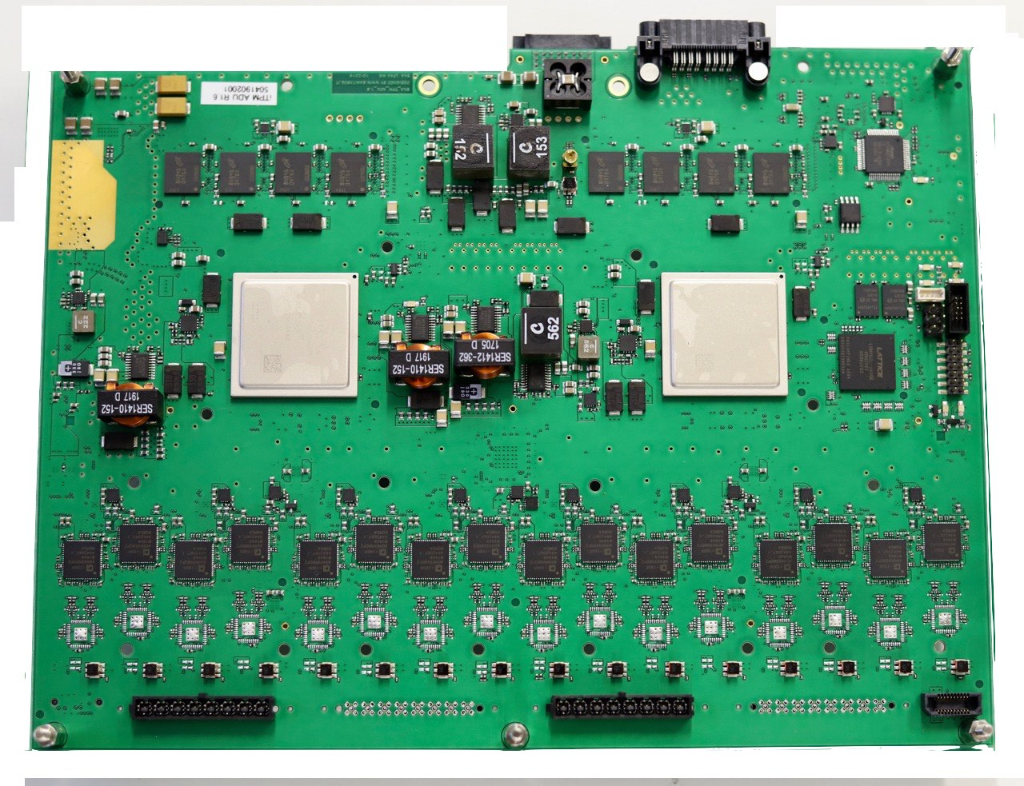
SKA (SQUARE KILOMETER ARRAY) -LFAA Low Frequency Aperture Array (LFAA) Telescope
(Alderighi, D’Angelo, Schettini)
LFAA (Low Frequency Aperture Array ) è un radiotelescopio all electronics basato su antenne senza parti mobili (puntamento della tramite riconfigurazione del sistema di acquisizione) ed elevate capacità di elaborazione di segnali
Sistema di 131.000 antenne in bassa frequenza (50 – 650 MHz) nel deserto Australiano
I segnali analogici provenienti dalle antenne vengono acquisiti, convertiti in segnali digitali ed elaborati tramite una scheda Tile Processing Module (iTPM)
2 dispositivi Xilinx XCKU9P Kintex Ultrascale+
16 convertitori A/D dual-channel AD9695 Analog Devices
8 Gbyte DDR4 su scheda
2 interfacce 40Gbit Ethernet (QSFP+) per ogni FPGA
acquisizione segnali RF da 16 antenne in doppia polarizzazione
elevate qualita’ del segnale digitalizzato
basso cross-talk tra i canali
elevato S/N
LFAA 8000 schede

Slide 15
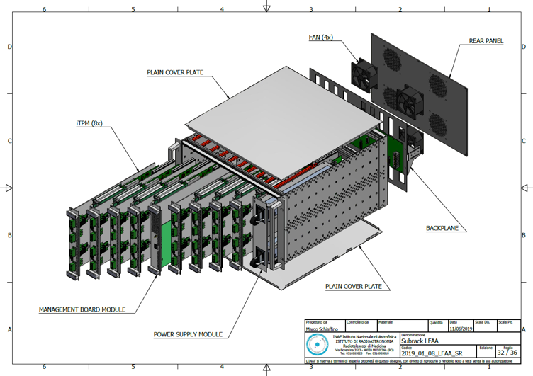
SKA (Square Kilometer Array) Low Frequency Aperture Array (LFAA) Telescope
LFAA Subrack
8 iTPM + 1 Management Board 16x8 = 128 antenne

